Slide 1
Visual Grounding
Lin Anran
linanranmxr97@gmail.com
2019/09/16

Slide 2
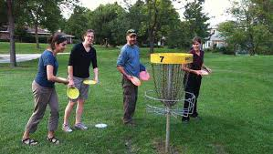
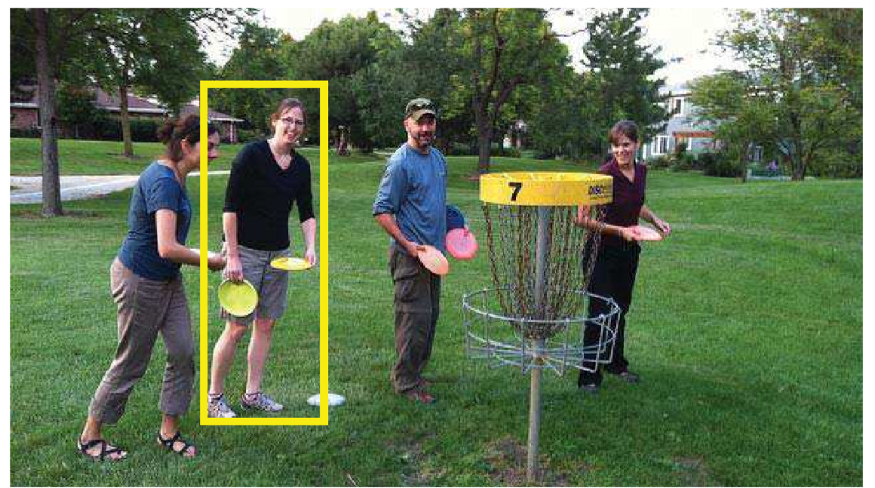
Task
result
image
a woman wearing glasses with smile
description

Slide 3
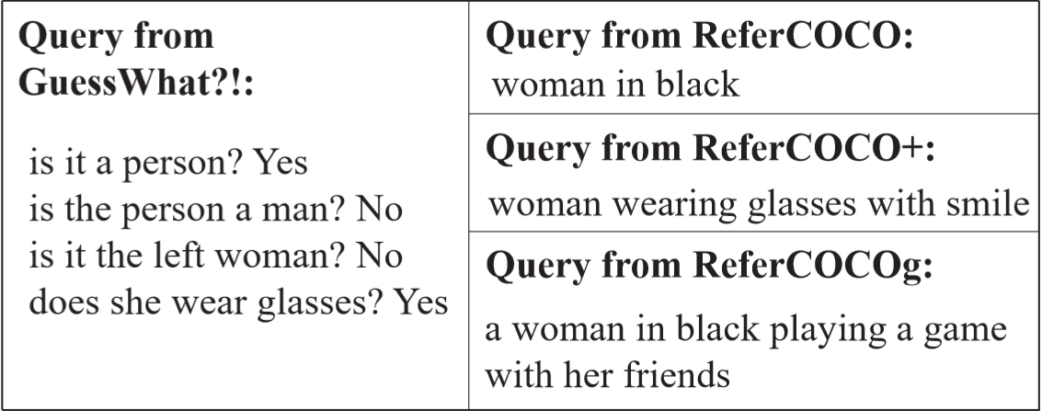
Task
natural language
one specific target
Query

Slide 4
Task
Information
Language->target object/attributes/relationships/locations/...
Image->objects(candidates)/attributes/relationships/locations/...
Challenges:
Obtain information
Dominant information
Complementary evidence besides the most dominant one
Match/fuse the information extracted from description and image
Interpretability
Weakly-supervised/unsupervised

Slide 5
Paper List
Visual Grounding via Accumulated Attention, CVPR 2018
Cross-Modal Relationship Inference for Grounding Referring Expressions, CVPR 2019
Improving Referring Expression Grounding with Cross-Modal Attention-guided Erasing, CVPR 2019
Weakly-supervised
Weakly-supervised Visual Grounding of Phrases with Linguistic Structures, CVPR 2017
Modularized Textual Grounding for Counterfactual Resilience, CVPR 2019

Slide 6

Notes:
其实这个问题最简单的方法就是用LSTM来处理language，用CNN来处理image，分别提取文字和图片的features，然后连接在一起，再给到一个网络里（比如LSTM），但是这样的问题就是语言和文字基本上是没有相互作用的，这会造成很多信息的冗余，并且实际上文字和图片的内容是有关系的，所以应该有更加有效的方法。
目前用的最多的是co-attention的结构，包括因为这个问题本身包含多个输入序列，这些序列可以联合学习（joint）attention权重，同时在image、text上计算attention，而且可以互相指导。再具体一点，就是text可以辅助确定图片上哪些部分是重要的；反过来，图片也可以辅助指导text中哪些词是关键词。

Slide 7
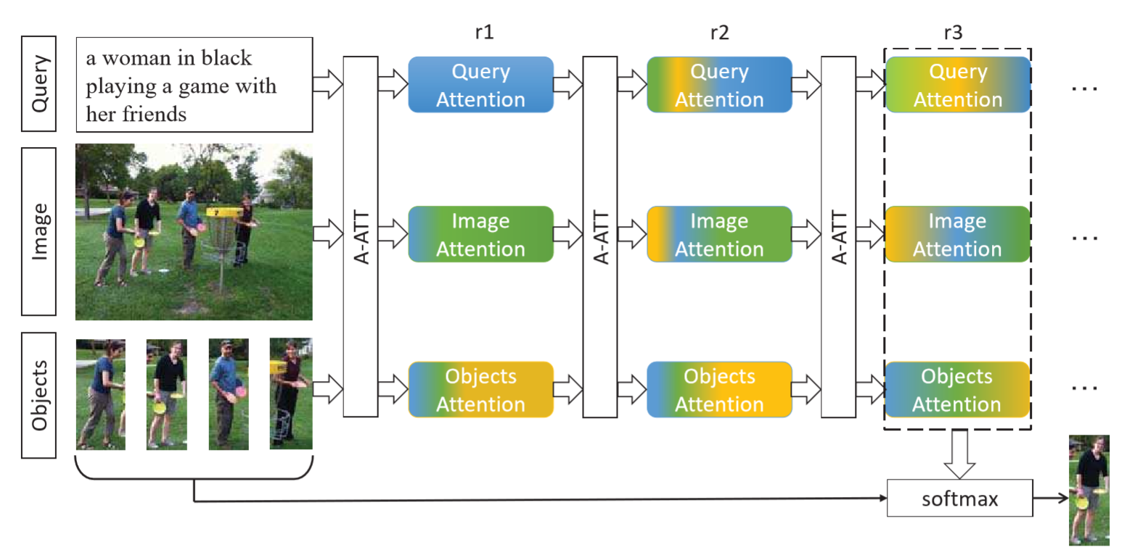
Visual Grounding via Accumulated Attention
3 problems——3 attentions
Which words to focus on in a query——query attention
Where to look in an image——image attention
Which object to locate——objects attention
query
image
object
Combine all types of attention together and refine them circularly
Notes:
这篇文章的思想就是让image和language相互引导，以学习出更好的attention，而attention本身就能在一定程度上解决冗余的问题，也可以增强模型的可解释性。比较特别的是文章中提出的模型的主要结构是三个attention，分别是query, image和objects，query就是文字，而objects是图片中的对象。可以看到这是一个不断重复操作的过程，而中间那些长方形就是分别从三个中提取的attention，这里分别用蓝色、绿色和黄色代表从query，image和objects中得到的attention。很明显在每一轮的过程中，每种类型的attention会受到其他两种类型的attention的引导，三个颜色逐渐融合，这就是三个problem互相引导的结果。

Slide 8
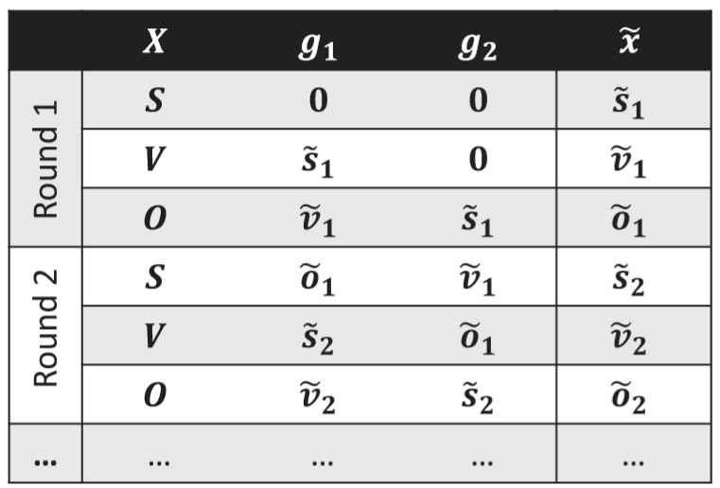
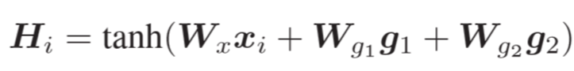
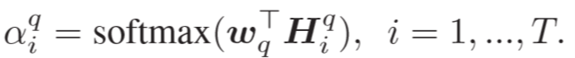
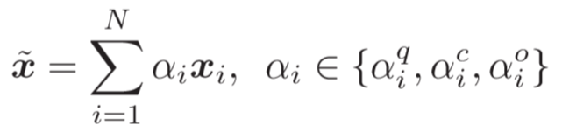
The A-ATT(accumulated attention) process
Query
joint feature:
attention weight:
attended feature:
Notes:
引导过程
以query中的为例，X代表的是输入的features，g1和g2是attention的guidance。xi代表这一轮参与的feature。
得到attended feature之后，它又作为另一个类型的attention模型的guidance来引导其他attention。

Slide 9
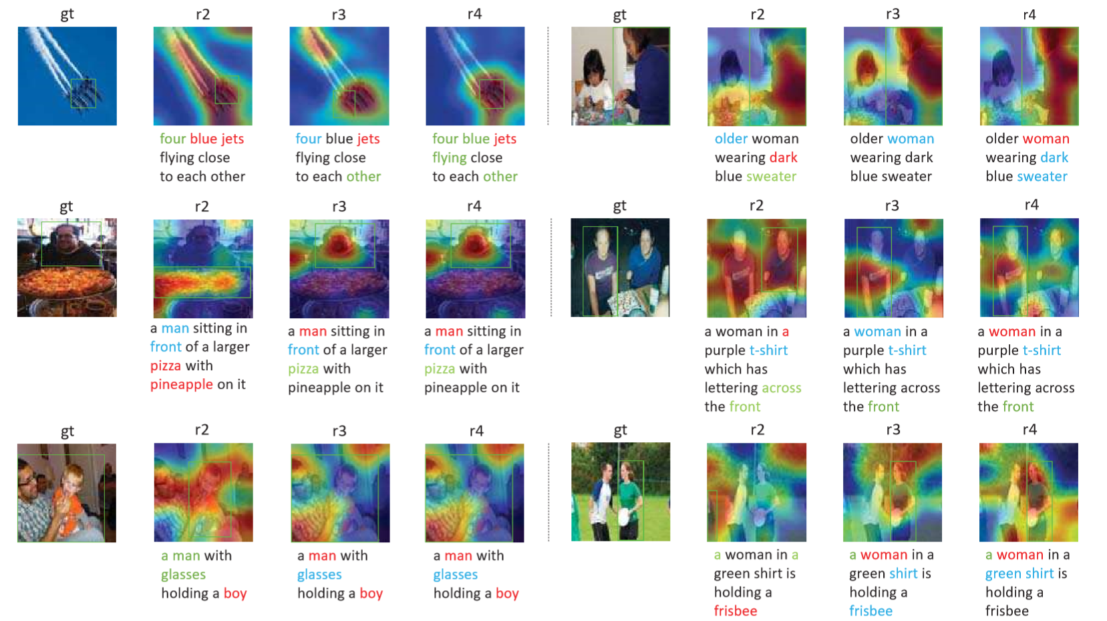
Notes:
这是attention相互引导的过程，在description中，红色attention权重是high的，蓝色是above-average,绿色则是below average,黑色是可以忽略的。图片中从红到蓝权重降低，object则是使用一个bounding box来表示权重最大的object。最左边是target，可以看到从左到右随着round的增加，三种attention是有相互引导，接近ground truth的。

Slide 10
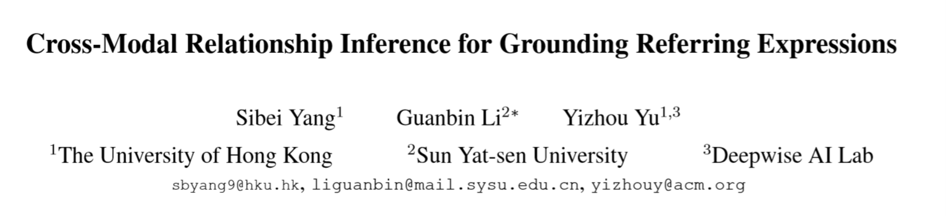

Slide 11
“The man holding a balloon”
“The man on the left of the man holding a balloon”
The second-order relationship between the target and balloon through the other man
man
man
balloon
(target)
Notes:
很多时候description是很灵活，不仅仅包括object，还会包括一些relationship。举个例子，有这么一个句子，The man holding a balloon，在一张有两个或者多个男人的图片中，需要从text中得到的名词包括balloon和man，描述relationship的词holding；另一方面需要从图片中确定识别到man,balloon还有visual relationship linking,也就是holding。当句子变得更加复杂的时候，比如The man on the left of the man holding a balloon，那么我们需要的另外一个信息就是“left”，也就是说我们需要识别到一个男人和气球之间，经过另一个男人的关系，也就是second-order relationship。所以这篇文章主要解决的就是multi-order relation的问题，Multi-order relationship，其实就是增加对上下文的理解。

Slide 12
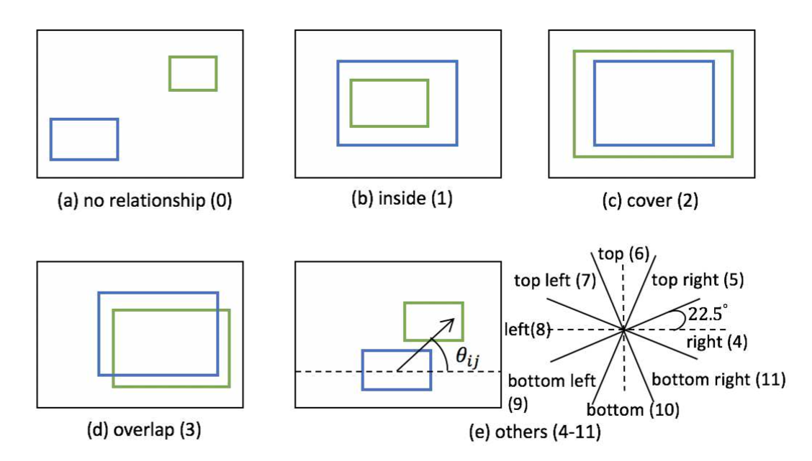
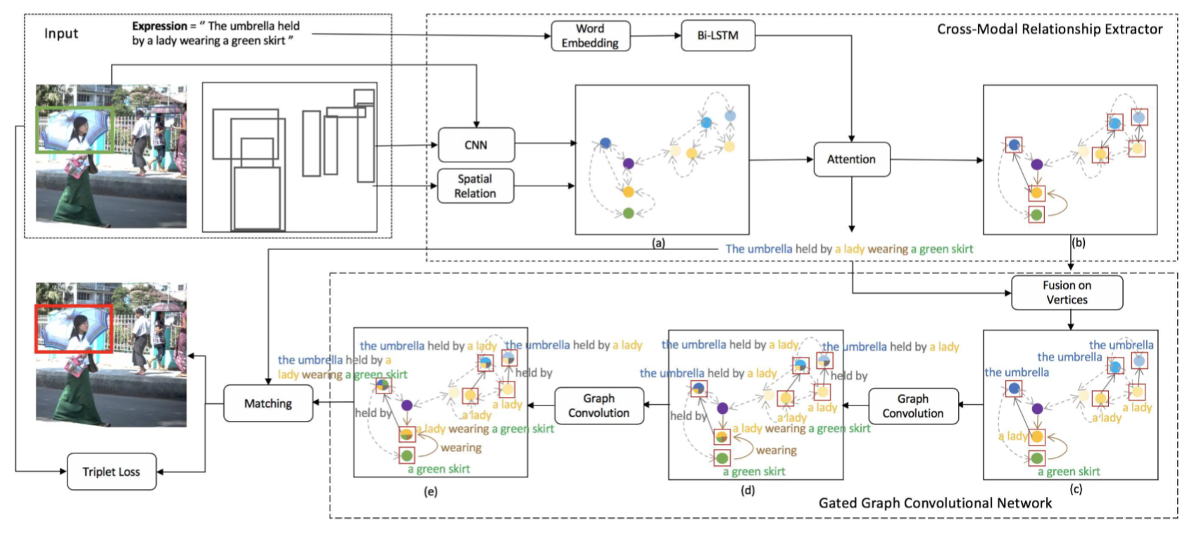
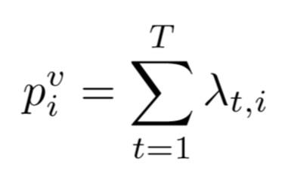
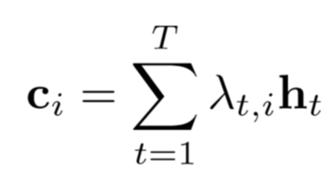
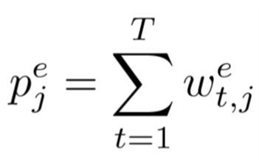
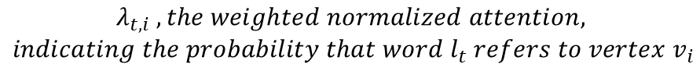

The language context at $vertex{ v}_{i}$
highlighting operation
vertex:
$$λ_{t,i} ,the weighted normalized attention,$$
$$indicating the probability that word{ l}_{t} refers to vertex{ v}_{i}$$
edge:
Notes:
这是文章中提出的模型的基本框架，input首先进入一个叫做cross-modal relationship extractor的地方，在这里首先是分别对image和language提取feature，对image中的object得到他们的spatial relation，对于expression中的word，首先进行分类，文章中分为4类，分别是entity,relation,absolute location 和unnecessary words，以便把它们分到不同的vertex和edge上。每个word的context通过双向LSTM来得到（正向和反向hidden vector的连接），接着计算每个word的attention和context。最后会将从image得到的spatial relation和language中得到的word attention融合，使用一个highlighting 操作，意思就是把在expression中有较大提及可能性的object和relation
重点标出来，得到一个language-guided visual relation graph。

Slide 13
Notes:
gated graph convolutional nework是前面得到的word的上下文信息和language-guided visual relation graph进行融合，在每个顶点，用这个顶点的visual feature和前面算得的language context连接作为一个新定义的feature。之后经过多轮的graph convolution,最后计算 proposals和expression间的scope。
最大的创新点就是用一个有向图把object之间的关系表示出来了，并且在图中可以很清楚的得到multi-order relationship

Slide 14
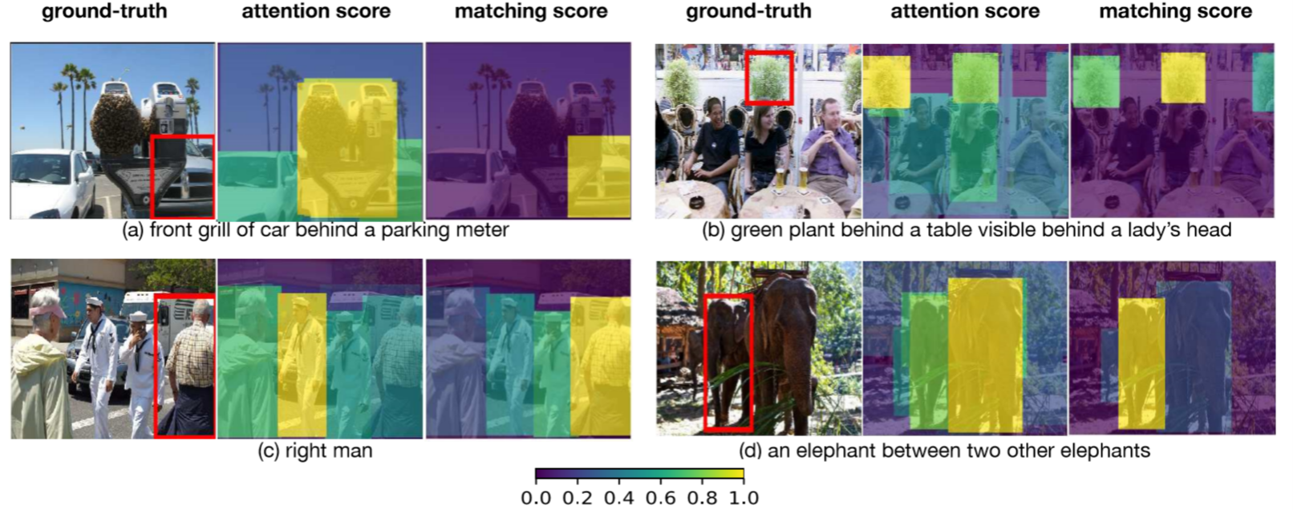

Slide 15
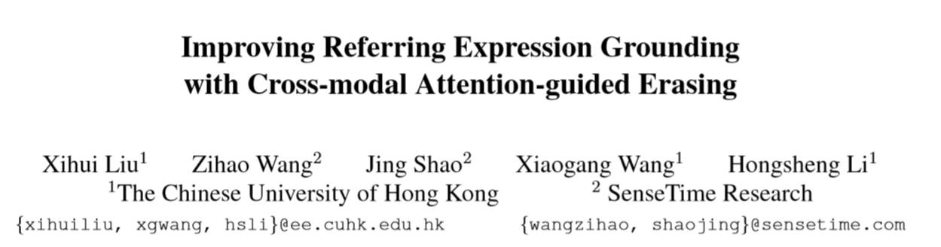

Slide 16
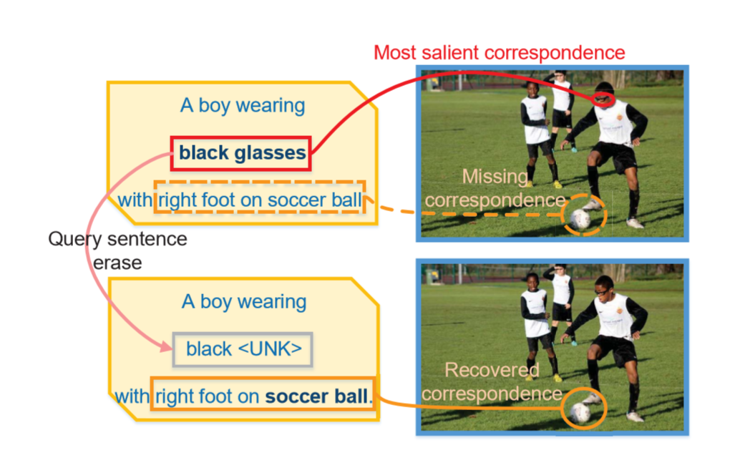
Improving Referring Expression Grounding with Cross-Modal Attention-guided Erasing
Discard the most dominant information from either textual or visual domains to generate difficult training samples online
Drive the model to discover complementary textual-visual correspondences.
Notes:
因为大部分attention模型只专注于image和text中最重要的feature，但却忽略了一些比较细节但很重要的代表image和text联系的feature，所以这篇文章提出了一个想法，就是在训练时，将text上或者image上最dominant的信息忽略掉（或者说去掉），以增加训练的难度，来引导模型寻找text和image中的其他联系。

Slide 17
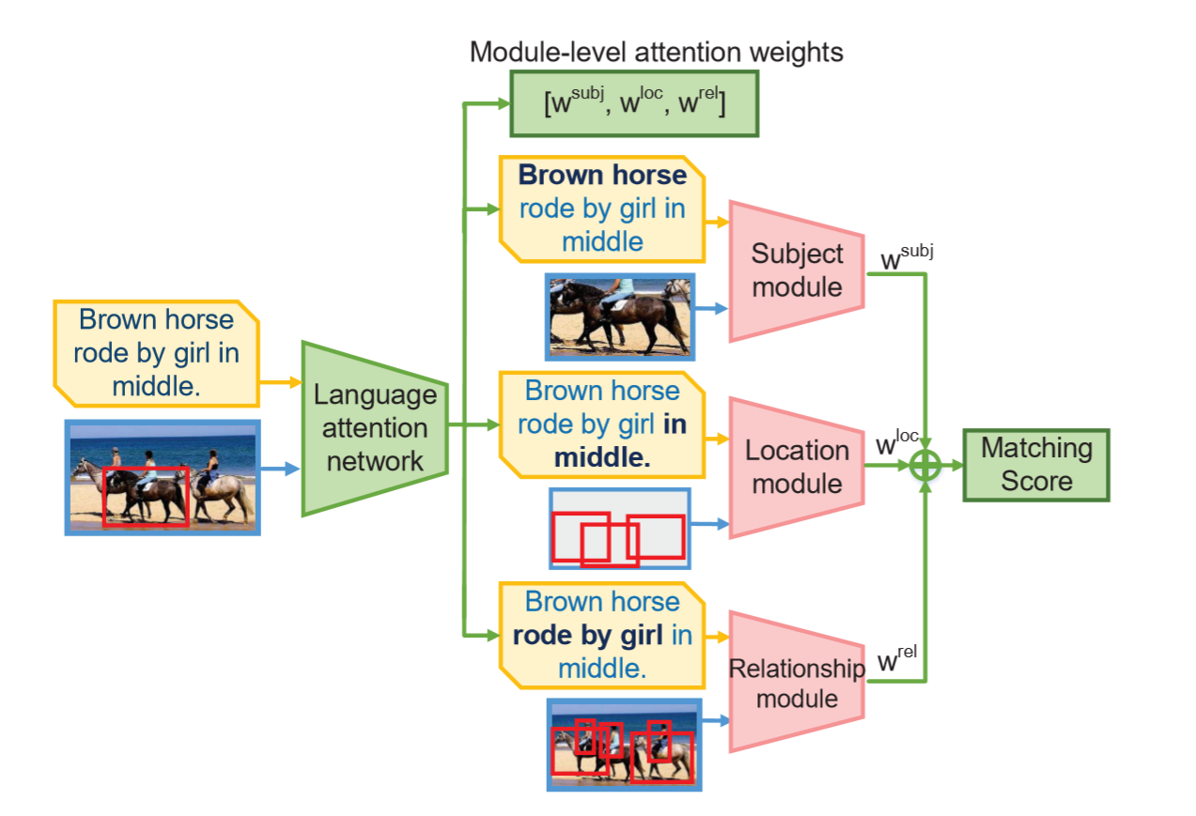
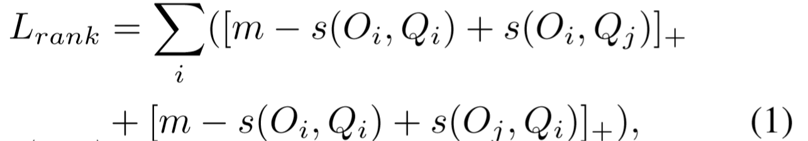
Can be applied to any attention-based backbone architecture without introducing extra model parameters or inference complexity
Adopt MattNet
3 modules
Loss functinon
positive
negative
MattNet
Notes:
文章中说他们提出的这个方法可以在任意attention-based结构中应用，文章中选用的是图上的这个结构，是2018年的另一篇论文中提出的。这个结构分为3个权重不同的module，然后在三个module中分别点乘计算相关的query embedding和visual 或者location feature 的matching score，在训练的过程中降低通过matching score计算的loss值。

Slide 18
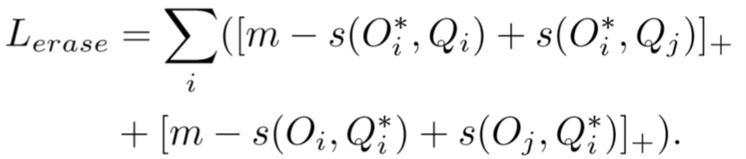
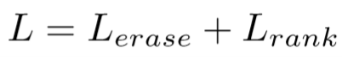
query sentence erasing
visual erasing
[subject module] subject region erasing
[location and relationship module] context object erasing
force the erased visual features/queries to match better with its corresponding queries/visual features than non-corresponding ones
Notes:
分为两种erasing
使用了一个loss函数，让被擦去的visual features仍是匹配着原来对应的queries，被擦去的queries也仍是匹配原来对应的visual features.
总的Loss函数是erasing loss加上前面MattNet中的loss。

Slide 19
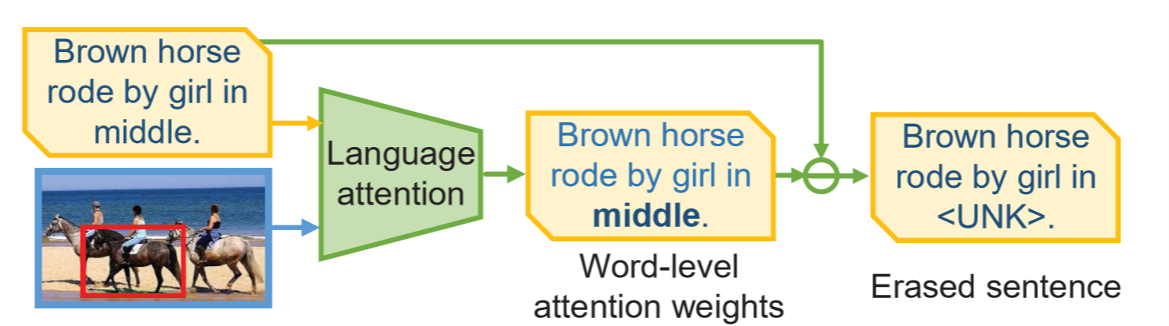
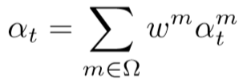
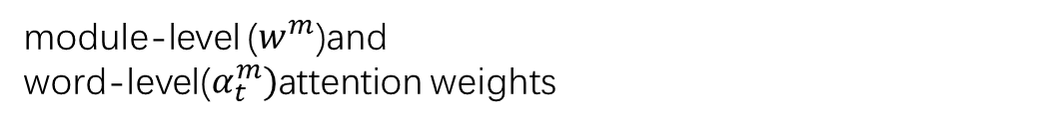
Image-aware query sentence erasing
Image feature vector
Word embedding
overall signiﬁcance of each word
module-level ($w^{m}$)and
word-level($α_{t}^{m})$attention weights
Notes:
这里就讲一下query sentence erasing 的过程，首先对输入的image使用一个CNN来得到feature vector，将text转化为词向量，再把image feature vector 和词向量给到一个LSTM网络中，接着用算出module-level和word-level attention weights.最后算出一个overall的word-level significance，将值最大的那个word用一个unknown来替代掉。
calculate the module-level and word-level attention weights（$w^{m},α_{t}^{m}$） based on the hidden states of the LSTM
sample a word to erase based on the distribution deﬁned by overall word-level signiﬁcance
replace the target word with an “unknown” token

Slide 20
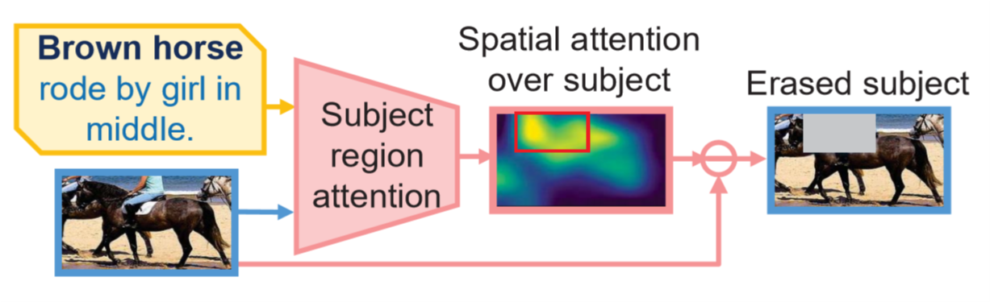
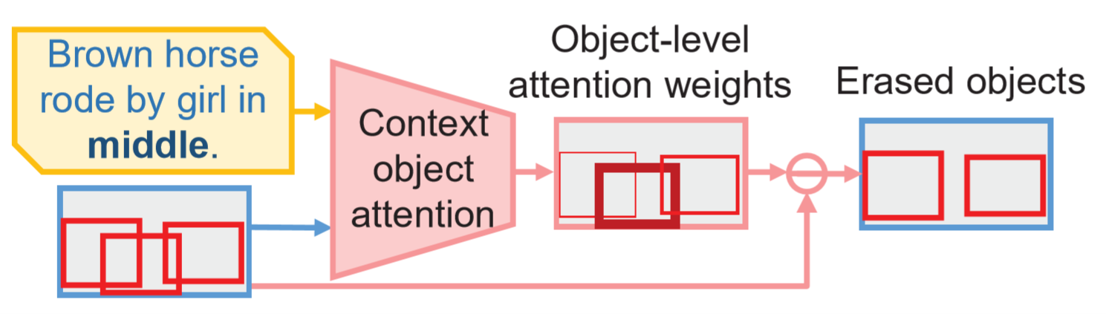
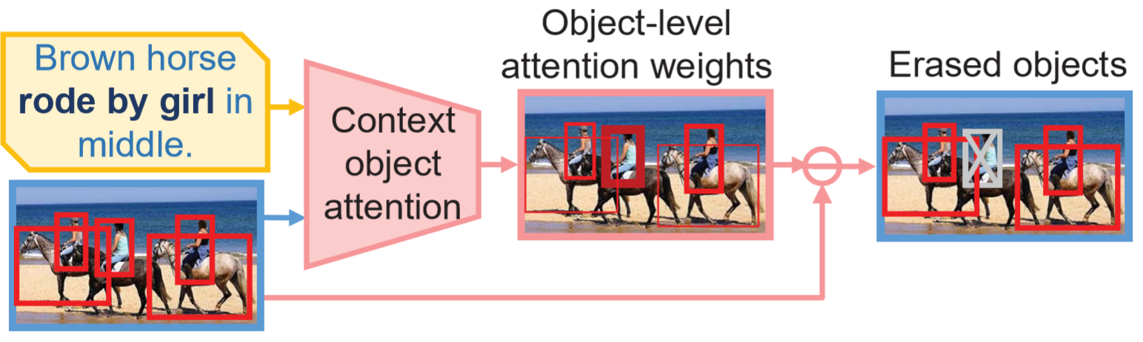
Sentence-aware subject region erasing
Sentence-aware object erasing for location module
Sentence-aware object erasing for relationship module
Notes:
其他的erasing方法也是类似的，比如subject region erasing中就是用一个K*K的slide window去计算一个累计的attention，得到值最大的部分就用mask遮掉。这里是他们分别的过程。

Slide 21
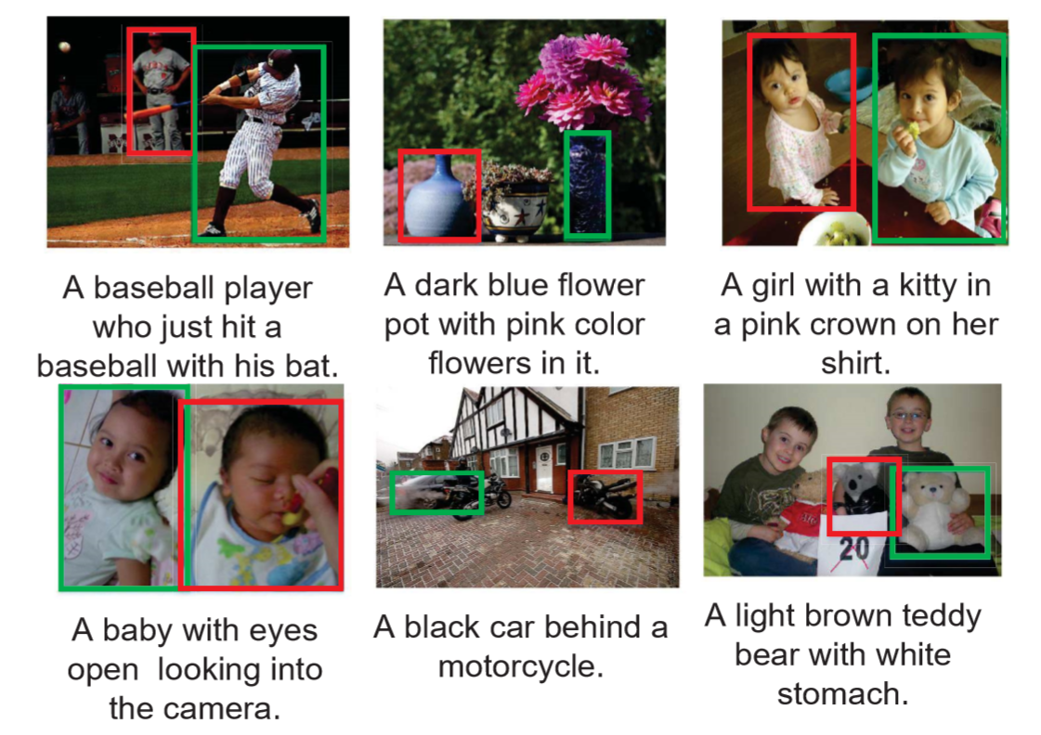
Notes:
这是一个实验结果的对比，红色代表没有erasing的模型，绿色代表加入了erasing的结果。这个方法在它使用的数据集上取得的结果是目前最好的。

Slide 22
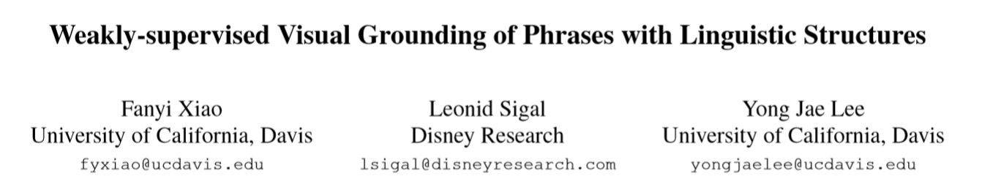
Notes:
接下来两篇文章都是弱监督学习的，因为这个问题的数据集通常的每张图片会有referring expression和target，而在下面两篇文章的弱监督下，则是只有image-level的标注，也就是一张图片有一个description，而没有具体的region-to-phrase的标注。以前有相关的工作是将一个text中的词分类，然后使用类别的tag来训练模型，但是很明显这样子就丢失了一个text中大量的语义，因为语言是有顺序有结构的，把它拆成一个词一个词对待是不行的。所以这篇文章使用了一个parse tree来找到text的结构。

Slide 23
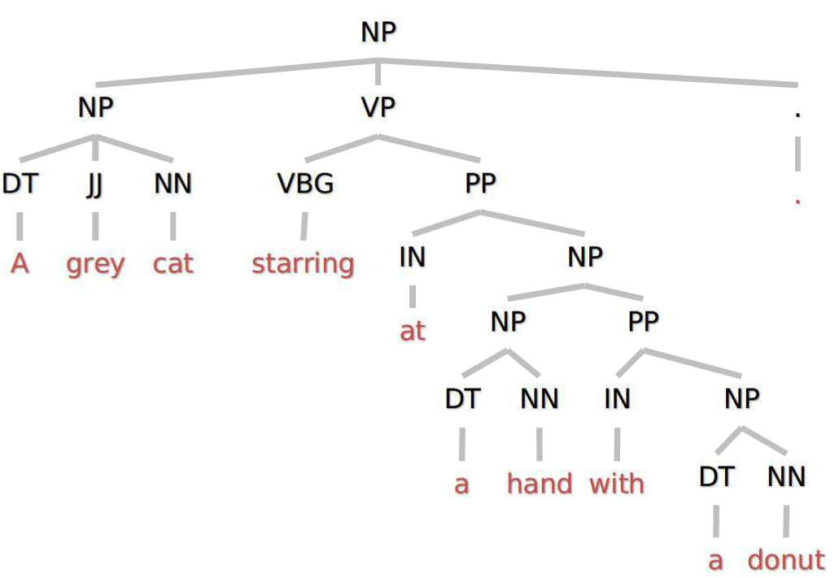
transfer the linguistic structure to the image domain as constraints
2 types of constraints
Union
Spatially-disjoint
2 loss function
Structural loss——the structure of the phrases
Discriminative loss——the association of phrases and images
“a grey cat starring at a hand with a donut”
parse tree
Notes:
第一篇文章

Slide 24
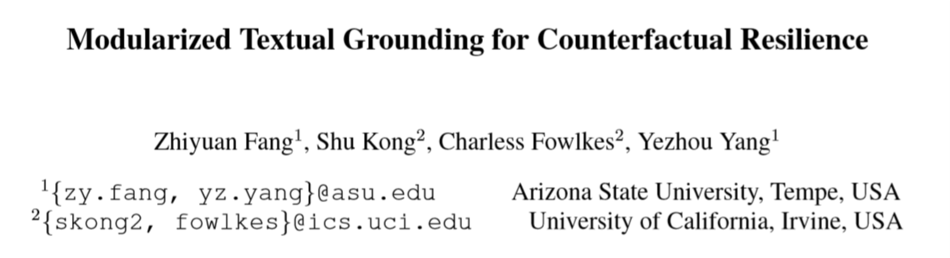

Slide 25
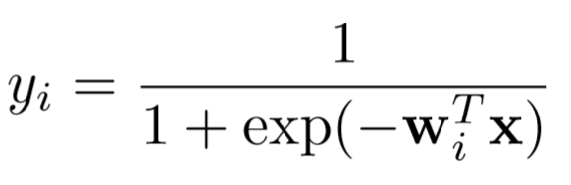
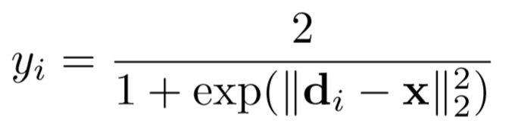
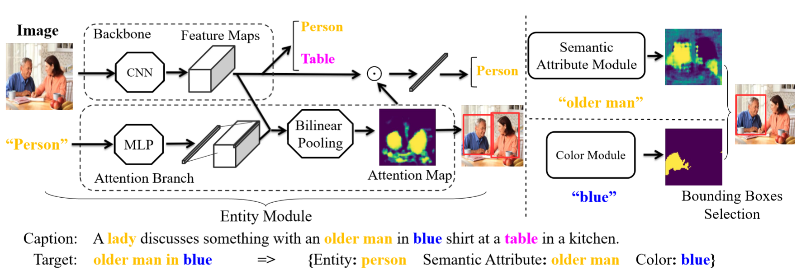
Modified sigmoid transformation:
Train a classification model at image level
Color name dataset
Notes:
这篇文章将模型分为三个模块，其中entity module和semantic module在训练中是弱监督的，而color module则是强监督的。Entity module相当于训练一个K类的分类器（K是预先定义好的）
在semantic attribute module中，我们用word2vec feature来表示每个attribute，这里的训练方式类似entity module，但并不是训练一个预先定义好类的数量的分类器，因为attribute是多种多样的，如果遇到了新的attribute怎么办呢？所以在word2vec的基础上使用了一个dictionary based scoring function，如果遇到新的attribute，则计算它和原有的attribute的欧式距离。

Slide 26
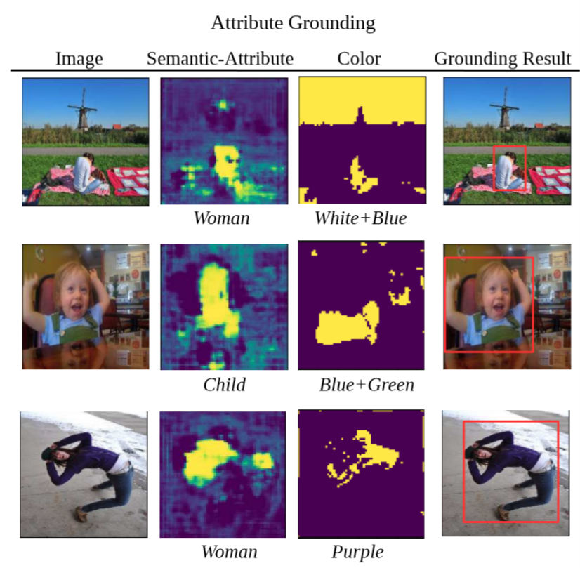
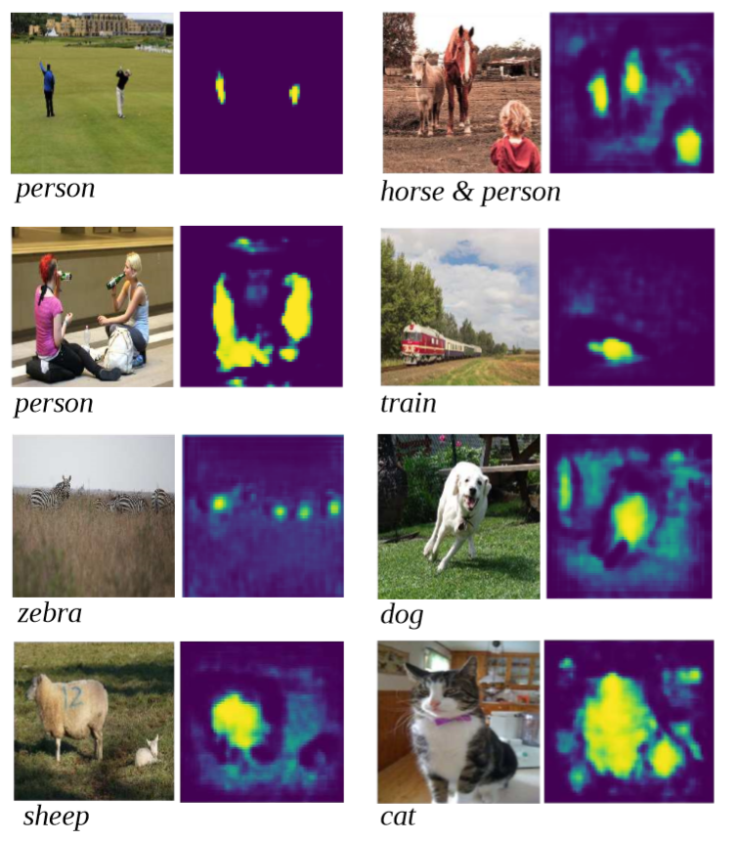
Attention map from the entity module

Slide 27
Thanks!

